Slide 1
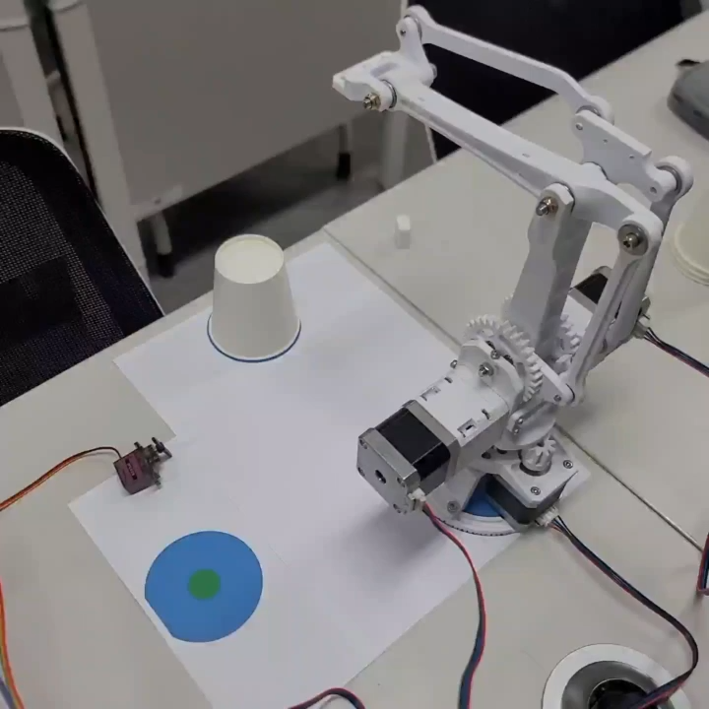
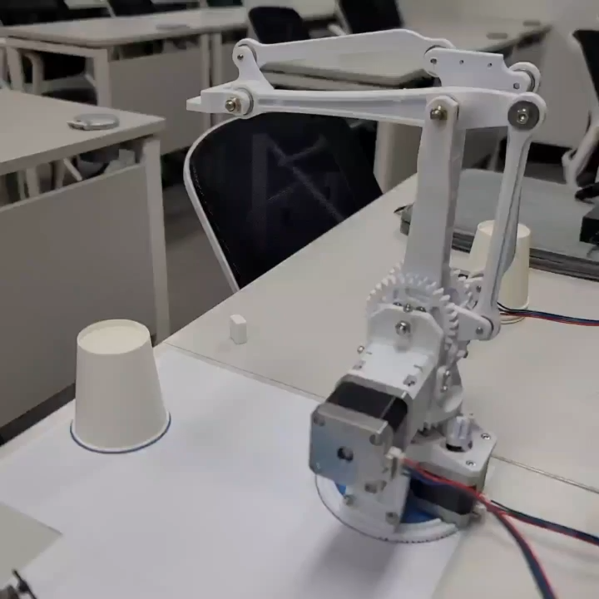
그리퍼 형태
최종 미션: 지우개를 옮겨라
1. 종이컵 -> 지상 녹색 지대내로 이송
2. 종이컵은 움직이면 안된다.

